Slide 1





Estudio de Índice Delictivo
NOVIEMBRE 2014

Slide 2

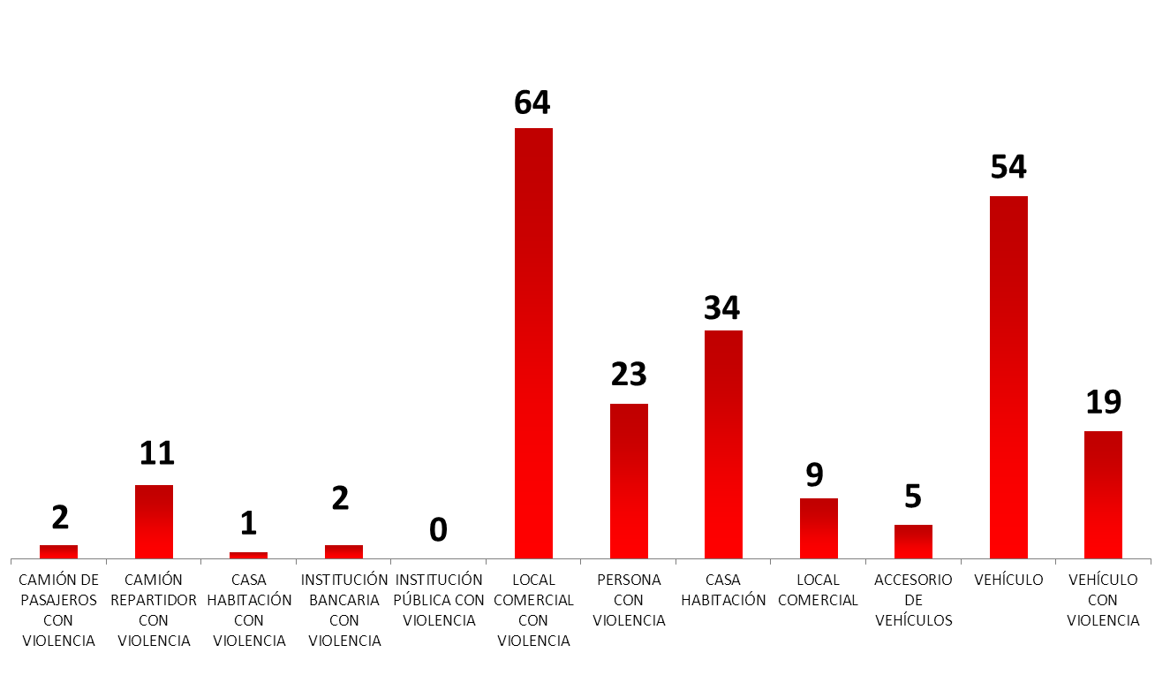
ÍNDICE GENERAL
Noviembre 2014
Seguridad Ciudadana
ESTADÍSTICAS BASADAS EN LOS REPORTES DEL CENTRO DE EMERGENCIAS 066
** Durante el mes de Noviembre de 2014, se presentaron 224 eventos referentes al Índice Delictivo en la ciudad, 24 eventos menos que el mes de Octubre de 2014.

Slide 3
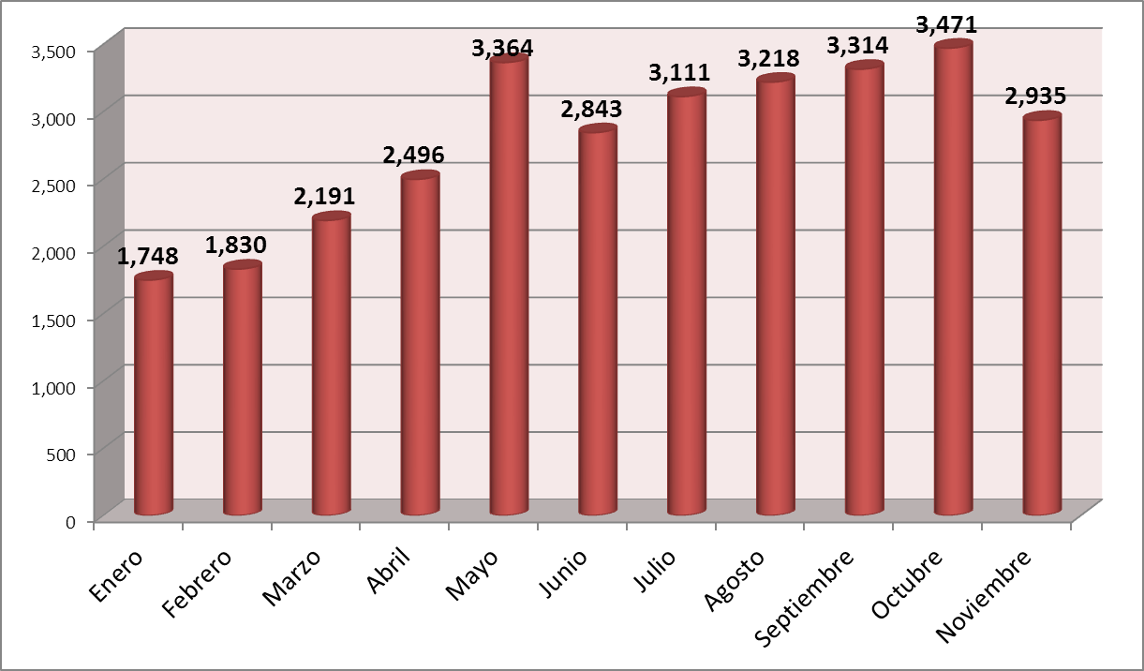
Seguridad Ciudadana
Llamadas Atendidas
A través de la Línea de Atención Ciudadana
Reportes Noviembre 2014
ESTADÍSTICAS BASADAS EN LOS REPORTES DEL CENTRO DE EMERGENCIAS 066

Slide 4
Seguridad Ciudadana
Estado de Fuerza
Noviembre 2014
ESTADÍSTICAS BASADAS EN LOS REPORTES DEL CENTRO DE EMERGENCIAS 066
Policía preventiva Municipal
668 Elementos

